Slide 1
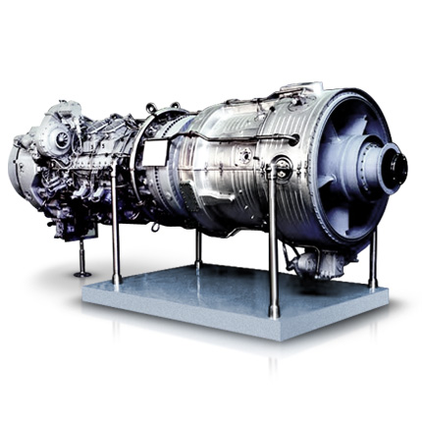
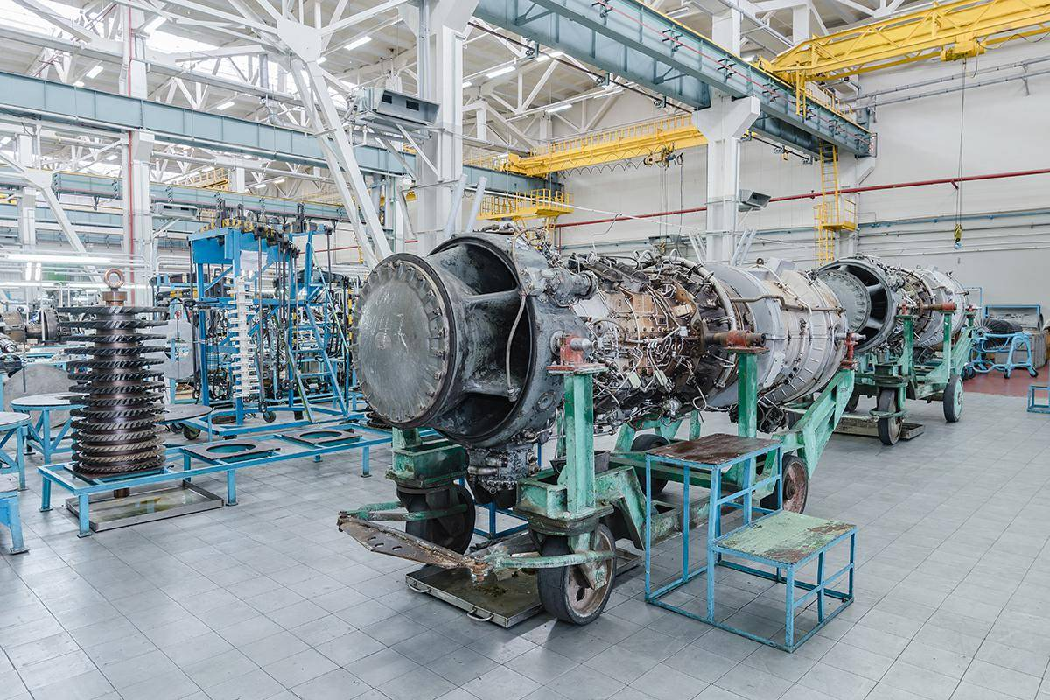
НАИМЕНОВАНИЕ ПРОЕКТА | ОРГАНИЗАЦИЯ РЕМОНТА ГАЗОТУРБИННЫХ ДВИГАТЕЛЕЙ
Срок реализации проекта | 2020-2023 гг.
Объем инвестиции | 65,0 млн. долл. США
Текущий объем импорта в год | 18-22 млн. долл. США
Уровень локализации | Не менее 50%

